Slide 1
Braća Marx
Lana kraljić,7. a
Osnovna škola „turnić”

Slide 2
UVOD
- bili su komičari,pjevači i zabavljači
- postali su poznati kroz filmove i nastupe na televiziji
- prvi veći uspjeh postigli su 1926. na Broadwayu
- zajedno su snimili 14 komedija od kojih su najpoznatiji: ‘’Tikvani’’, ’’Krotitelji’’, ‘Majmunska posla’’, ‘’Konjsko perje’’, ’’Ludi rat braće Marx’’, ‘’Jedan dan na utrkama’’, ‘’Braća Marx u cirkusu’’ i ‘’Noć u operi’’

Slide 3
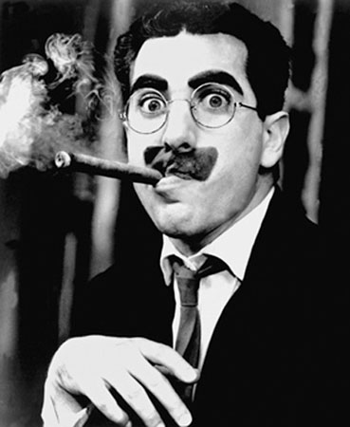
Groucho Marx
- Julius Henry, Groucho Marx (1890. -1977. )
- jedan od najslavnijih američkih komičara
- poznat po čupavim obrvama, smiješnom hodu, lažnim brkovima i vječnom cigarom među zubima
- 1974. je dobio počasnog Oscara

Slide 4
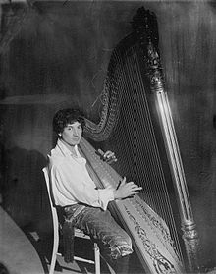
Harpo Marx
- Adolph Marx, Harpo Marx (1893. -1964.)
- komičar, glumac, pantomimičar
-najpoznatiji je po tome što tokom nastupa je svirao harfu po kojoj je i dobio nadimak
- nikada nije govorio niti jednu riječ tokom nastupa
- 1961. je napisao autobiografiju Harpo Speaks nastojeći objasniti zašto nikada nije govorio prilikom svojih nastupa

Slide 5
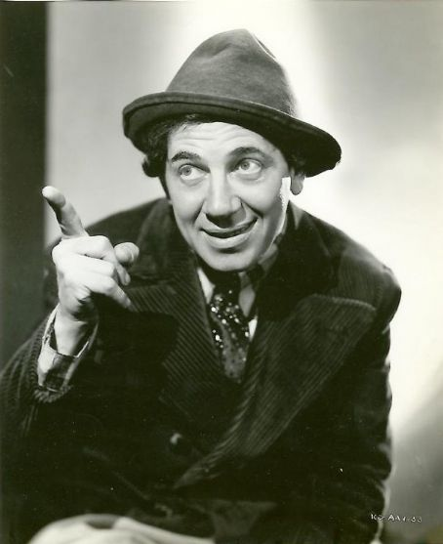
Chico Marx
- Leonard Marx, Chico Marx (1887. -1961.)
- američki komičar, glumac
- najstariji od petero braće Marx

Slide 6
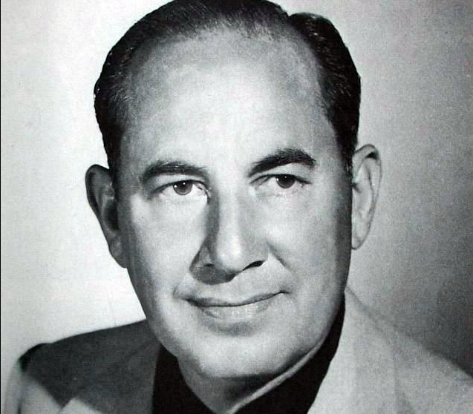
Gummo Marx
- Milton Marx, Gummo Marx (1893. - 1977.)
u mladosti je s braćom nastupao u vodviljima
- odustao je glume i posvetio se poslu kazališnog agenta

Slide 7
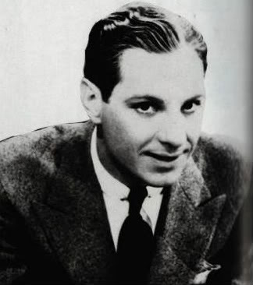
Zeppo Marx
-Herbert Manfred Marx, Zeppo Marx (1901. - 1979.)
-američki vodviljski zabavljač, glumac, pronalazač i kazališni agent
- nastupao u vodviljima i u njihovim ranim filmovima, kao "normalni" lik među braćom, odnosno romantični junak
- kasnije se posvetio kazališnoj agenturi

